Slide 1



제 253회 원주시의회 임시회 제2차 본회의 5분 자유발언
노상공영주차장,
스마트주차시스템 도입 촉구
행정복지위원회
권 아름
원주시의회

Slide 2
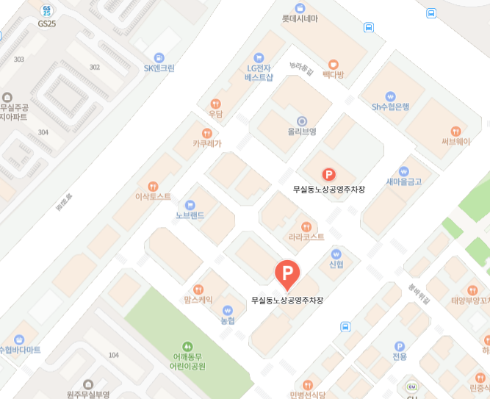
무실동 노상공영주차장

Slide 3
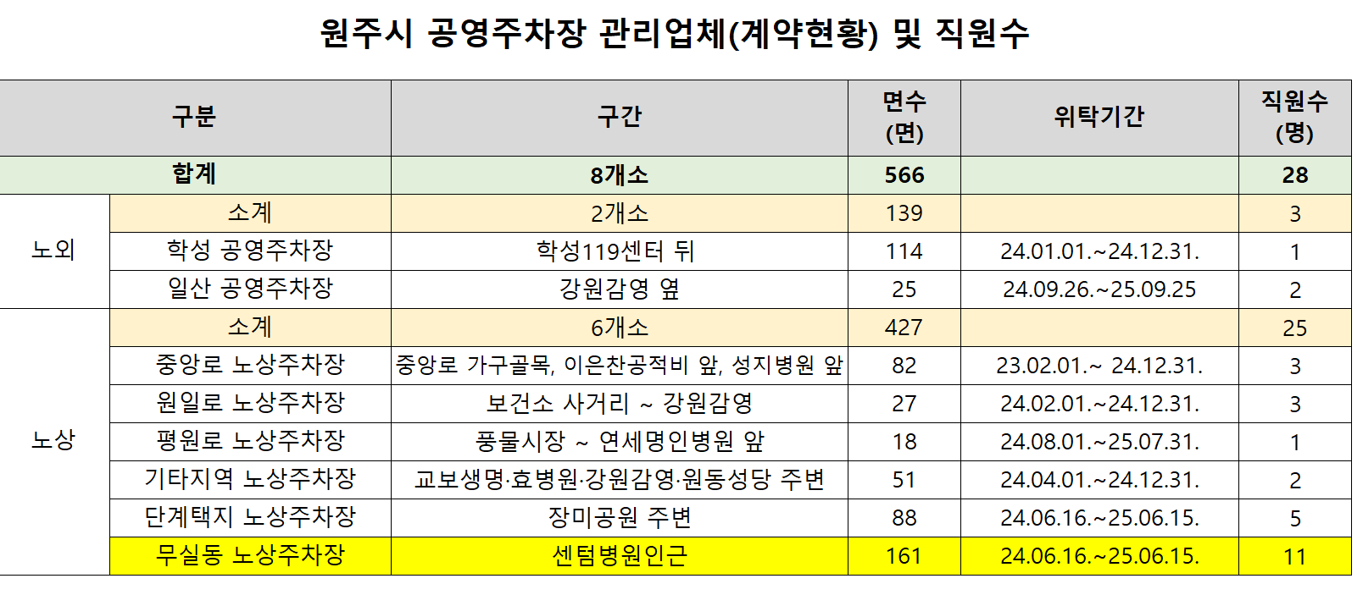

Slide 4
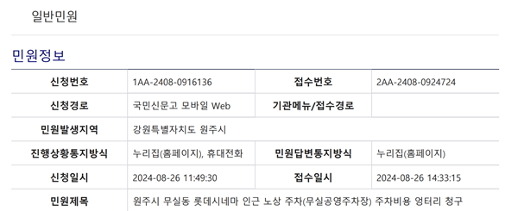
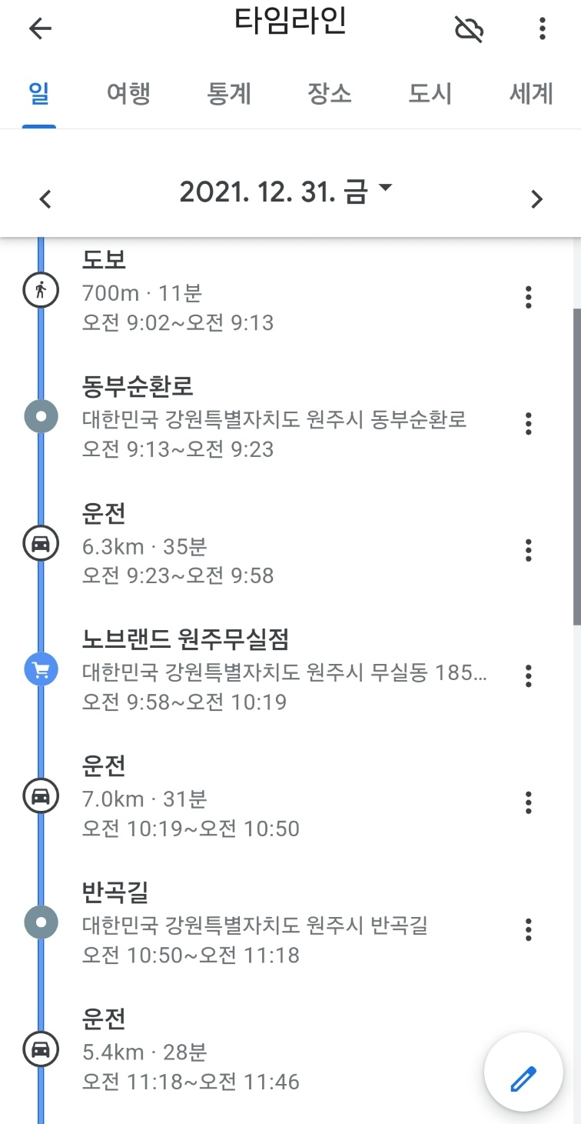
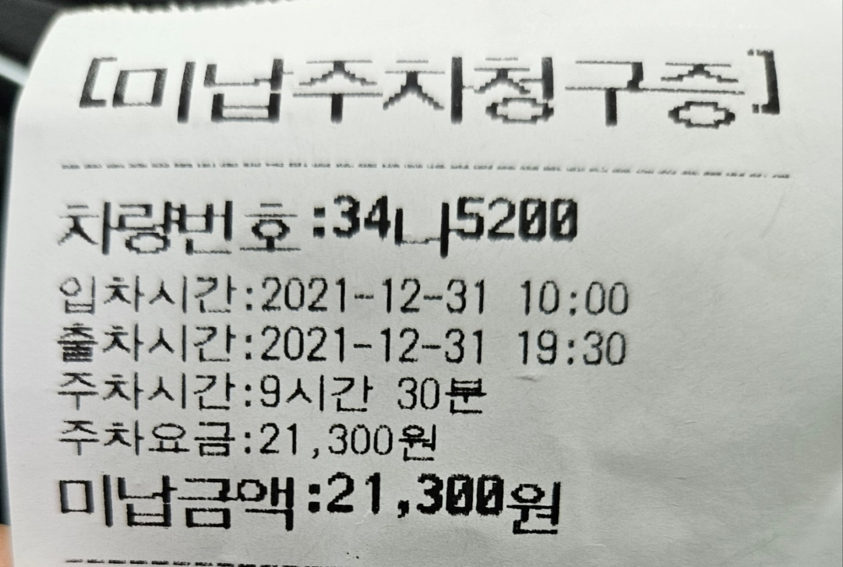
국민신문고 무실동 노상공영주차장 주차요금 민원

Slide 5
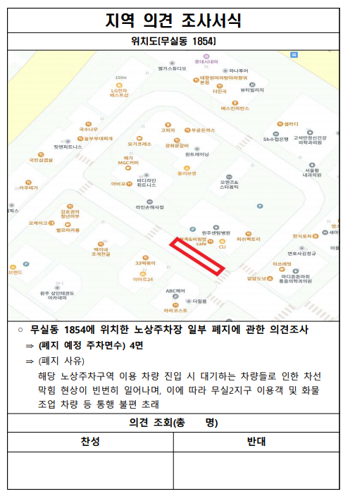
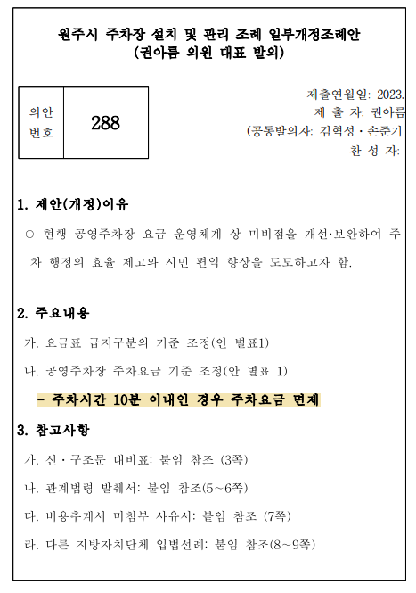
노상주차장 주차면 일부 폐지 및 10분 무료주차 시행

Slide 6
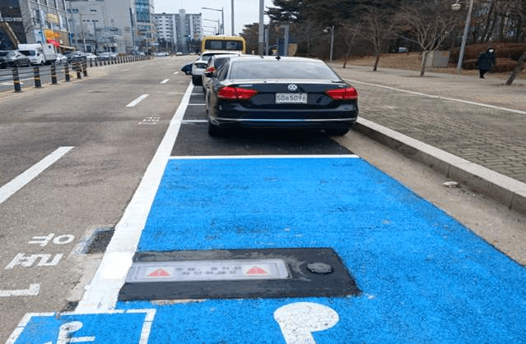
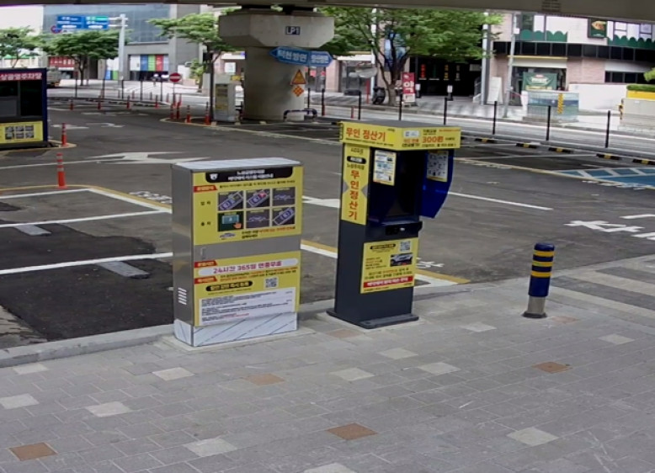
스마트주차시스템
<QR코드 스캔 후 앱으로 주차요금 정산>
<무인정산 시스템>

Slide 7
제 253회 원주시의회 임시회 제2차 본회의 5분 자유발언
노상공영주차장,
스마트주차시스템 도입 촉구
행정복지위원회
권 아름
원주시의회

